Slide 1
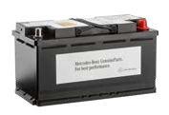
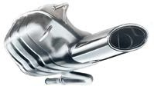
Motor
Product | De voordelen voor uw klanten | De voordelen voor u | Praktische tip | Product | De voordelen voor uw klanten | De voordelen voor u
V-riem en | Lange levensduur dankzij geringe | Exact afgestemd op hulpaggregaten als de dynamo, | De Mercedes‑Benz originele V-riem | Bougies | Hoogwaardig en lange levensduur dankzij | Speciaal voor elk Mercedes‑Benz motortype
riemaandrijving Uiterst laag geluidsniveau, piepende geluiden worden tegengegaan | mechanische slijtage Verkleint het risico op gevolgschade | waterpomp en aircocompressor gaat minstens 90.000 km mee (bij _{Optimaal afgestemd op de} normale belasting), waarmee een _{motor – voor meer vermogen,} ^{Mercedes-Benz meer dan} een lager brandstofverbruik twee keer om de aarde _{en een lange levensduur} kan. _{van de motor} |  |  | gebruik van uiterste bestendige materialen Effectieve, milieuvriendelijke verbranding | ontwikkeld en getest
Startaccu
Volledig onderhoudsvrij high-performance product met lange levensduur
Voordelen van de AGM-technologie:
Drie keer langere levensduur dankzij hoge cyclische capaciteit en chemische stabiliteit
Uitstekende koudestarteigenschappen
Krachtig en daarmee perfect geschikt voor voertuigen met uitgebreide uitrusting
Bestand tegen diepontlading
Geringere zelfontlading
100 % kantel- en uitloopveilig
Voordelen van lood-calcium-zilver-technologie:
Tot 20 % langere levensduur in vergelijking met gebruikelijke accu’s
Beter bestand tegen belasting door korte afstanden en koude starts dan gebruikelijke accu’s
Met de Mercedes‑Benz originele startaccu profiteert uw klant van een hoogwaardig product dat optimaal op het stroomverbruik van het voertuig is afgestemd en langer kan worden opgeslagen dan normale IAM-accu’s.
AGM staat voor Absorbent Glass Mat (absorberend glasvezelvlies).
Hierbij wordt een glasvezelvlies met zwavelzuur verzadigd. Anders dan bij normale voertuigaccu’s bevindt zich geen vloeistof meer in de accu, die er bijvoorbeeld bij een ongeval uit zou kunnen lopen.
AGM‑accu’s zijn perfect geschikt voor voertuigen met veel elektrische verbruikers en een start-stopfunctie.
Gloeibougies
Ondersteunen een snelle motorstart en effectieve, milieuvriendelijke warmloopfase
Omdat de optimale bedrijfstemperatuur snel wordt bereikt, verkleinen Mercedes‑Benz originele gloeibougies het risico op roetvorming.
Speciaal voor elk Mercedes‑Benz motortype ontwikkeld en getest
Geluiddemper
Het allerhoogste niveau geluiddemping, zonder dat het motorvermogen daardoor negatief wordt beïnvloed
Lange levensduur en daardoor uiterst rendabel
Speciaal voor Mercedes‑Benz voertuigmodellen ontwikkeld en daarop afgestemd
Complexe en stevige constructie dankzij hoogwaardig V2A‑rvs
Mercedes‑Benz originele geluiddempers beschikken over een nauwkeurige maatvoering voor onze Mercedes‑Benz modellen, waardoor een snelle reparatie is gewaarborgd.
Bij producten met dit pictogram zijn concurrentievergelijkingen uitgevoerd. Een selectie van de testresultaten vindt u op de volgende pagina’s.
Mercedes-Benz Originele Onderdelen | Onderhoud en slijtage

Slide 2
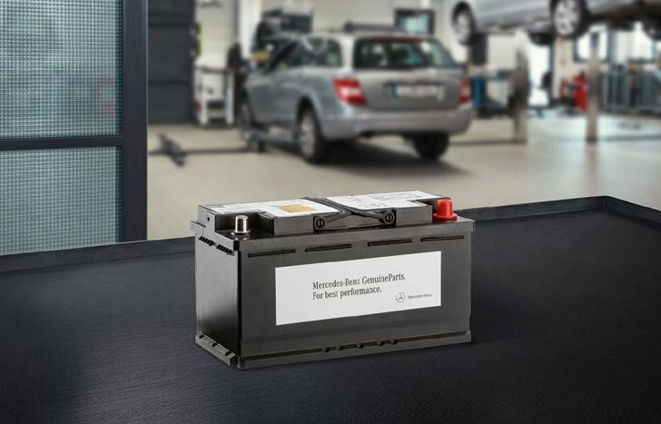
Concurrentievergelijking: startaccu (AGM-technologie)
Origineel versus concurrenten
In voertuigen worden steeds meer elektrische en energie-intensieve verbruikers als assistentiesystemen en entertainmentproducten geïntegreerd. Met het toenemende comfort nemen ook de eisen aan de accu toe. Het onafhankelijke, door DEKRA gecertificeerde testlaboratorium Batterieingenieure GmbH uit Aken heeft in opdracht van Mercedes‑Benz Group AG de Mercedes‑Benz originele startaccu A 001 982 82 08 ten opzichte van vijf vergelijkbare producten van concurrenten uit Duitsland en de Verenigde Staten getest. De conclusie: de Mercedes‑Benz originele startaccu overtuigt in alle tests.
Cyclustest met ontladingsdiepte 17,5 %. Deze test weerspiegelt de realistische omstandigheden in de praktijk. De accu’s worden gedurende in totaal 18 weken aan 1530 op- en ontlaadcycli met een ontladingsdiepte van 17,5 % blootgesteld. Hierbij heeft de Mercedes‑Benz originele startaccu van alle geteste accu’s het geringste gewichts-/zuurverlies vertoond. Samen met één product van een concurrent heeft de Mercedes‑Benz originele startaccu de laagste laadfactor – dat wil zeggen heeft het minste energie nodig voor het opladen. Ook na deze test kan de accu probleemloos een koude start aan. Bovendien overtuigt de Mercedes-Benz originele startaccu met de cyclische capaciteit en lange levensduur.
Stroomopnametests 1 en 2. Bij deze tests wordt gecontroleerd hoe snel de accu na diepontlading en bij verschillende ontladingstoestanden de vereiste stroom kan opnemen. Hoe sneller er wordt opgeladen, des te hoger de stroomopname tijdens de recuperatiefasen is. De tests tonen:
De Mercedes‑Benz originele startaccu kan de stroom snel en efficiënt weer opnemen. De accu kan verbruikte energiehoeveelheden, bijvoorbeeld als er wordt stilgestaan voor een stoplicht, uiterst snel weer opnemen en ondersteunt daarmee de start-stopfunctie van moderne Mercedes‑Benz voertuigen. Hierdoor kan brandstof worden bespaard.*
* Bij een weinigrijdersprofiel tot 40–140 EUR/jaar en bij een veelrijdersprofiel tot 80–280 EUR/jaar. Gerekend met: weinigrijder 15.000 km/jaar, veelrijder 30.000 km/jaar; gemiddelde benzineprijs 1,35 EUR/l;
0,2 l/100 km brandstofbesparing met start-stopfunctie bij een viercilinder benzinemotor met handgeschakelde versnellingsbak; 0,7 l/100 km brandstofbesparing met start-stopfunctie bij een zescilinder benzinemotor met automatische transmissie conform NEDC met 20 % stilstand.
Een samenvatting van de resultaten vindt u hier:
Tests vooraf. In de tests vooraf wordt vastgesteld of de gemeten waarden van de accu’s overeenkomen met de opgegeven nominale waarden (capaciteit en stroom). De Mercedes‑Benz originele startaccu beschikt over een betere stroomleveringscapaciteit dan de meeste accu’s van andere merken en daarmee over het algemeen over een hogere startcapaciteit. Ook met de tijd (na een testduur van 10 en 30 seconden) vertoont deze accu een goede stroomleveringscapaciteit. De accu heeft voldoende power om de motor te starten. Bij de reserve- capaciteitsmeting zit de Mercedes‑Benz originele startaccu met ruim 25 % binnen de voorgeschreven ontladingstijd.
TESTS VOORAF
Capaciteitstest 1 (aanleveringscapaciteit)
Koudestarttest 1
Capaciteitstest 2
Koudestarttest 2
Capaciteitstest 3/reservecapaciteitstest
Koudestarttest 3
Cyclustest met ontladingsdiepte 50 %. Bij deze zware test wordt de accu na meerdere dagen diep ontladen te zijn geweest en vervolgens weer te zijn opgeladen, tot 50 % ontladen en aan een test van 360 cycli onderworpen. Hierbij wordt gecontroleerd hoe vaak de accu tot 50 % kan worden ontladen en opgeladen. Slechts twee van de geteste accu’s doorstonden deze test – waaronder de Mercedes‑Benz originele startaccu. In de vergelijkingstest heeft deze de laagste laadfactor en dus het minste verliest bij het opladen. Bij de aansluitende koudestarttest bij–18° C overtuigt de Mercedes-Benz originele startaccu met een hoge spanning van meer dan 9 V. Daarmee is een koude start geen probleem.
De Mercedes‑Benz originele accu beschikt over een hoge doorvoerhoeveelheid van elektrische lading. De accu is robuust en beschikt over een hoge cyclische capaciteit. Bovendien beschikt de accu over een lange levensduur, die volledig aan de interne eisen van Mercedes‑Benz voldoet en langere is dan de levensduur van enkele geteste producten van concurrenten.
Voordelen van Mercedes-Benz originele startaccu’s.
Stellen veel power aan het voertuig beschikbaar en zijn ook bij een lage temperatuur betrouwbaar
Hogere cyclische capaciteit en langere levensduur dankzij geavanceerde technologie
Optimaal geschikt voor korte en lange trajecten
Optimale stroomopname en daardoor een lager brandstofverbruik bij voertuigen met start‑stopfunctie en regeneratieve remmen*
Uitstekende prestaties voor krachtige motoren en hoogwaardig uitgeruste voertuigen
Optimaal op de energiebehoefte van het betreffende voertuig afgestemd
LEVENSDUUR
Cyclustest met ontladingsdiepte 50 %
Cyclustest met ontladingsdiepte 17,5 %
PERFORMANCE/PRESTATIES
Stroomopnametest 1
Stroomopnametest 2
Mercedes-Benz Originele Onderdelen | Productvergelijking

